Slide 1

Футбол .Вратарь

Slide 2



Slide 3



видео

Slide 4
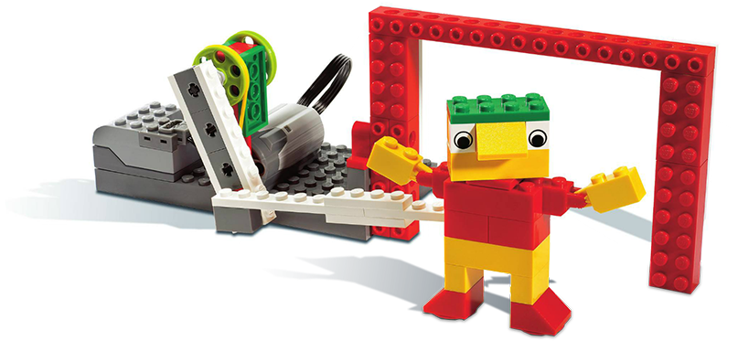

Slide 5
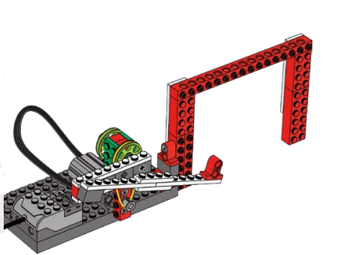

Порядок сборки

Slide 6

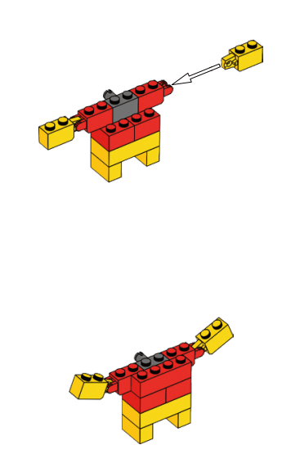

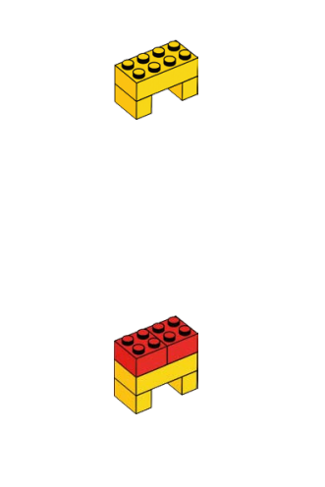

Порядок сборки
1
3
7
9
5
4
2
8
10
6

Slide 7
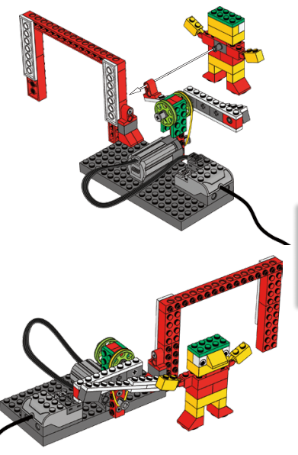
Порядок сборки

Slide 8


